Slide 1
第二章 基本socket编程
socket地址结构、字节排序和操纵
socket相关函数的用途和使用
基本TCP socket函数概述、TCP
connect/bind/listen/accept函数
TCP并发服务器/fork和exec函数
TCP客户-服务器程序举例

Slide 2
套接口地址结构
Socket = IP address + TCP or UDP port number
大多数套接口函数都需要一个指向套接口地址结构的指针作为参数。
IP address, TCP or UDP port number, length of structure .....
Each protocol defines its own Socket Address Structure(IPv4, IPv6....)

Slide 3
IPv4 套接口地址结构
Struct in_addr{
in_addr_t s_addr; /*32bit IPv4 address*/
}; /*network byte ordered*/
struct sockaddr_in {
uint8_t sin_len; /* length of structure(16) */
sa_family_t sin_family; /* AF_INET */
in_port_t sin_port; /* 16bit TCP or UDP port number */
/*network byte ordered*/
struct in_addr sin_addr; /* 32bit IPv4 address */
/*network byte ordered*/
char sin_zero[8]; /* unused */
}; /* included in <netinet/in.h> */

Slide 4
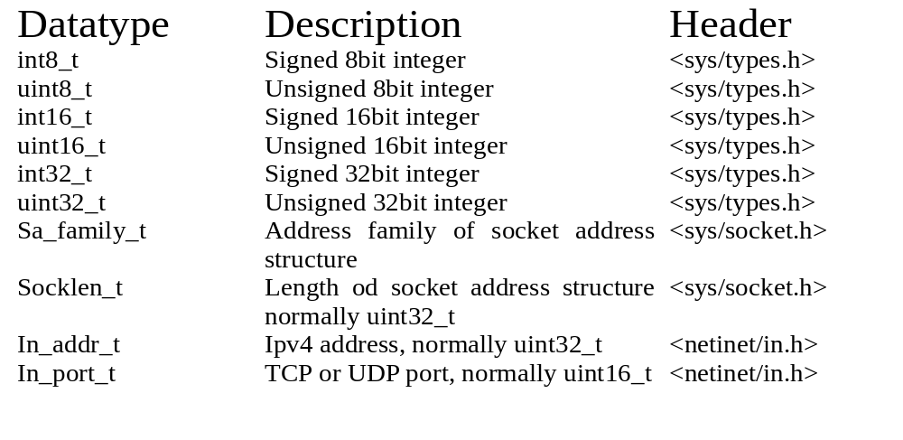
Posix.1g要求的数据类型
P48

Slide 5
通用套接口地址结构
套接口地址结构总是通过指针来传递，但通过指针来取得此参数的套接口函数必须处理来自所支持的任何协议族的套接口地址结构。
如何声明所传递指针的数据类型？ANSI C : void*
套接口函数在ANSI C之前定义，采用如下方法：
<sys/socket.h> : 通用套接口地址结构：
struct sockaddr {
uint8_t sa_len;
sa_family_t sa_family;
/*address family: AF_xxx value*/
char sa_data[14]; /*protocol specific address*/
}

Slide 6
通用套接口地址结构(cont.)
套接口函数定义为指向通用套接口地址结构的指针。
int bind(int , struct sockaddr * , socklen_t);
(example)
struct sockaddr_in serv; /*IPv4 socket address structure*/
/* fill in serv{} */
bind(sockfd, (struct sockaddr *) &serv, sizeof(serv));
通用的套接口地址结构的唯一用途是给指向特定于协议的地址结构的指针转换类型。 (type casting)

Slide 7
IPv6 套接口地址结构
struct in6_addr{
uint8_t s6_addr[16]; /*128bit IPv6 address*/
}; /*network byte ordered*/
#define SIN6_LEN /* required for compile-time tests */
struct sockaddr_in6 {
uint8_t sin6_len; /* length of structure(24) */
sa_family_t sin6_family; /* AF_INET6*/
in_port_t sin6_port; /* Transport layer port# */
/*network byte ordered*/
uint32_t sin6_flowinfo; /* priority & flow label */
/*network byte ordered*/
/*顺序是：24位流量标号；4位优先级；4位保留*/
struct in6_addr sin6_addr; /* IPv6 address */
/*network byte ordered*/
}; /* included in <netinet/in.h> */

Slide 8
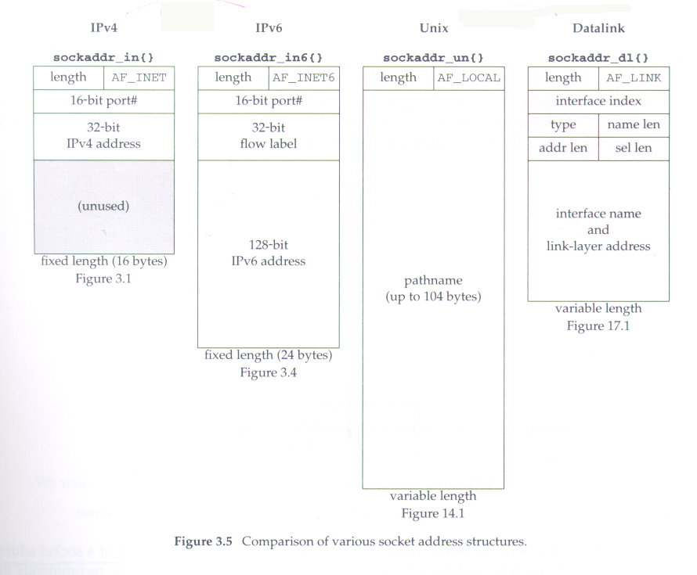
Comparison of 套接口地址结构
定长
为了处理可变长度的结构，把指向套接口地址结构的指针作为参数传递给套接口函数，同时把它的长度作为另一个参数传递。

Slide 9
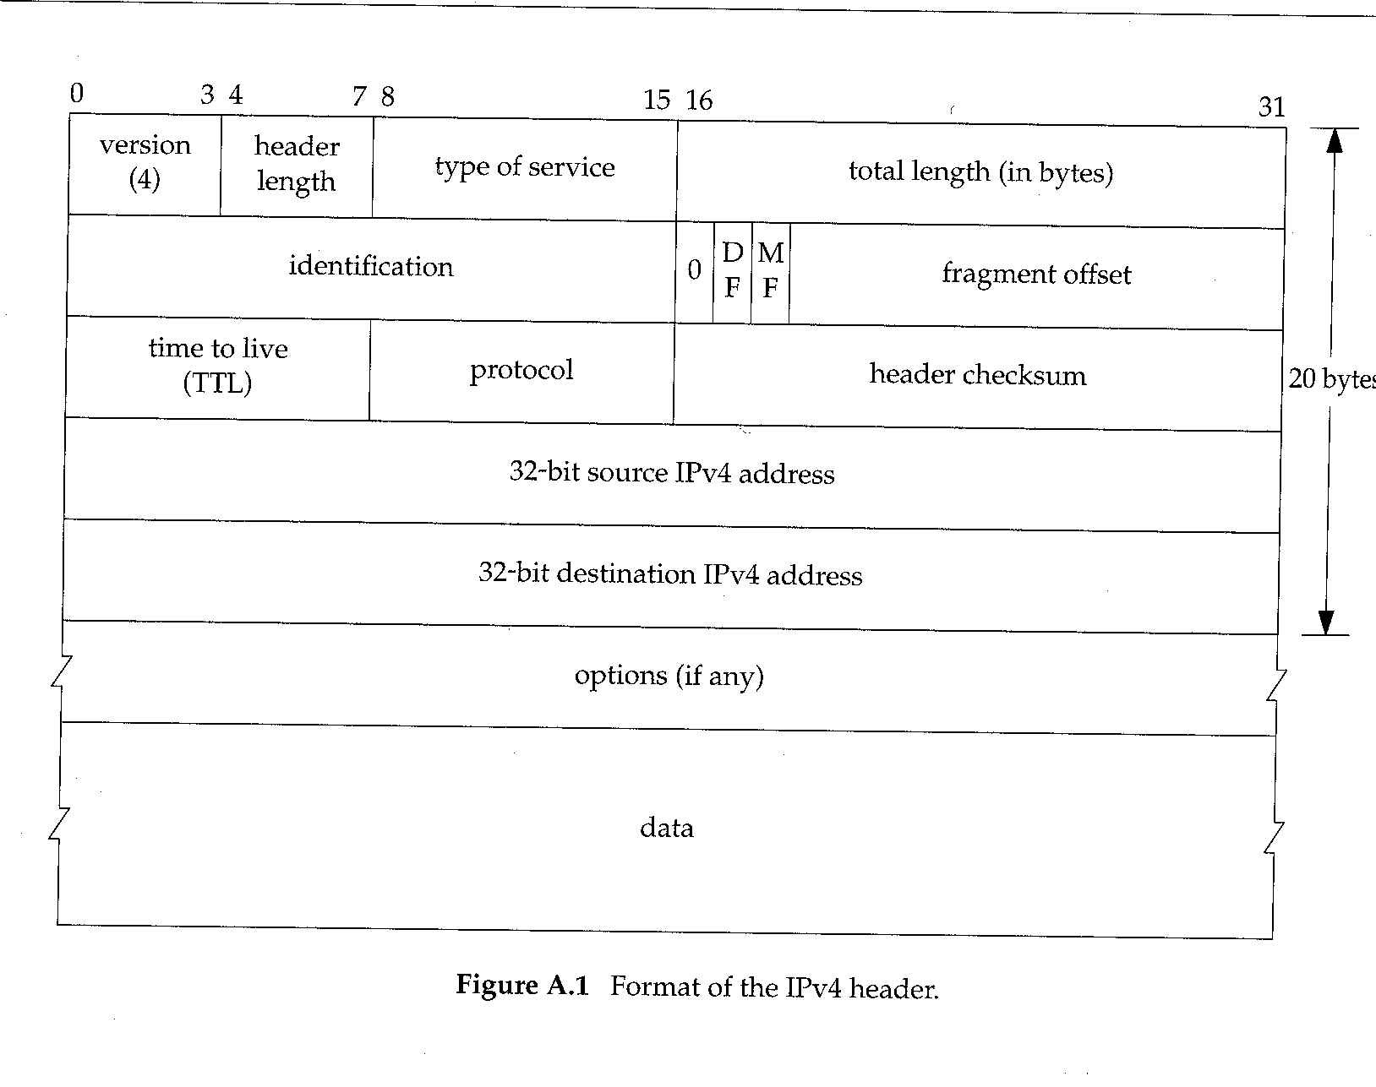
IPv4 Header

Slide 10
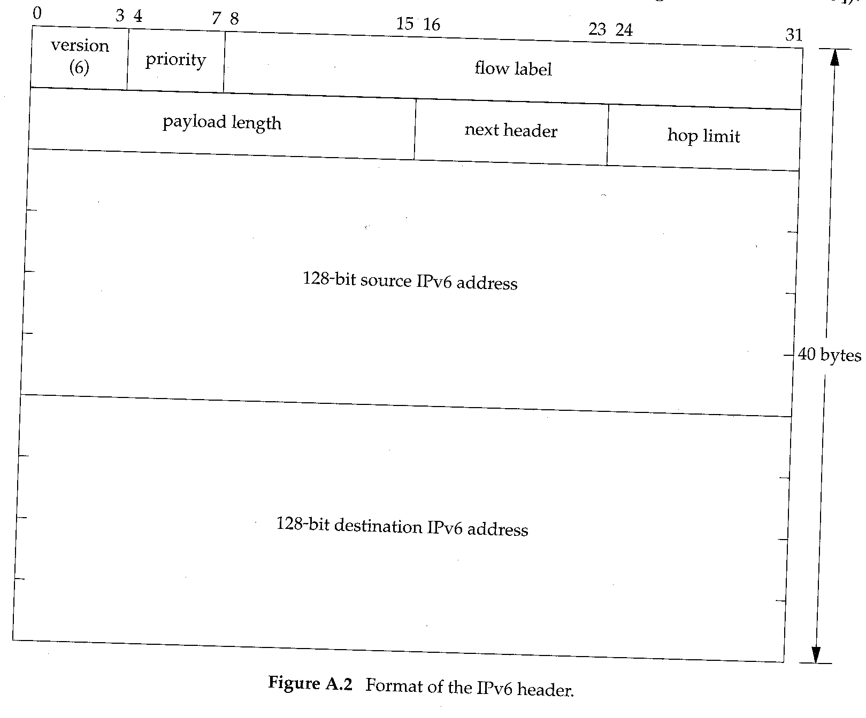
IPv6 Header

Slide 11
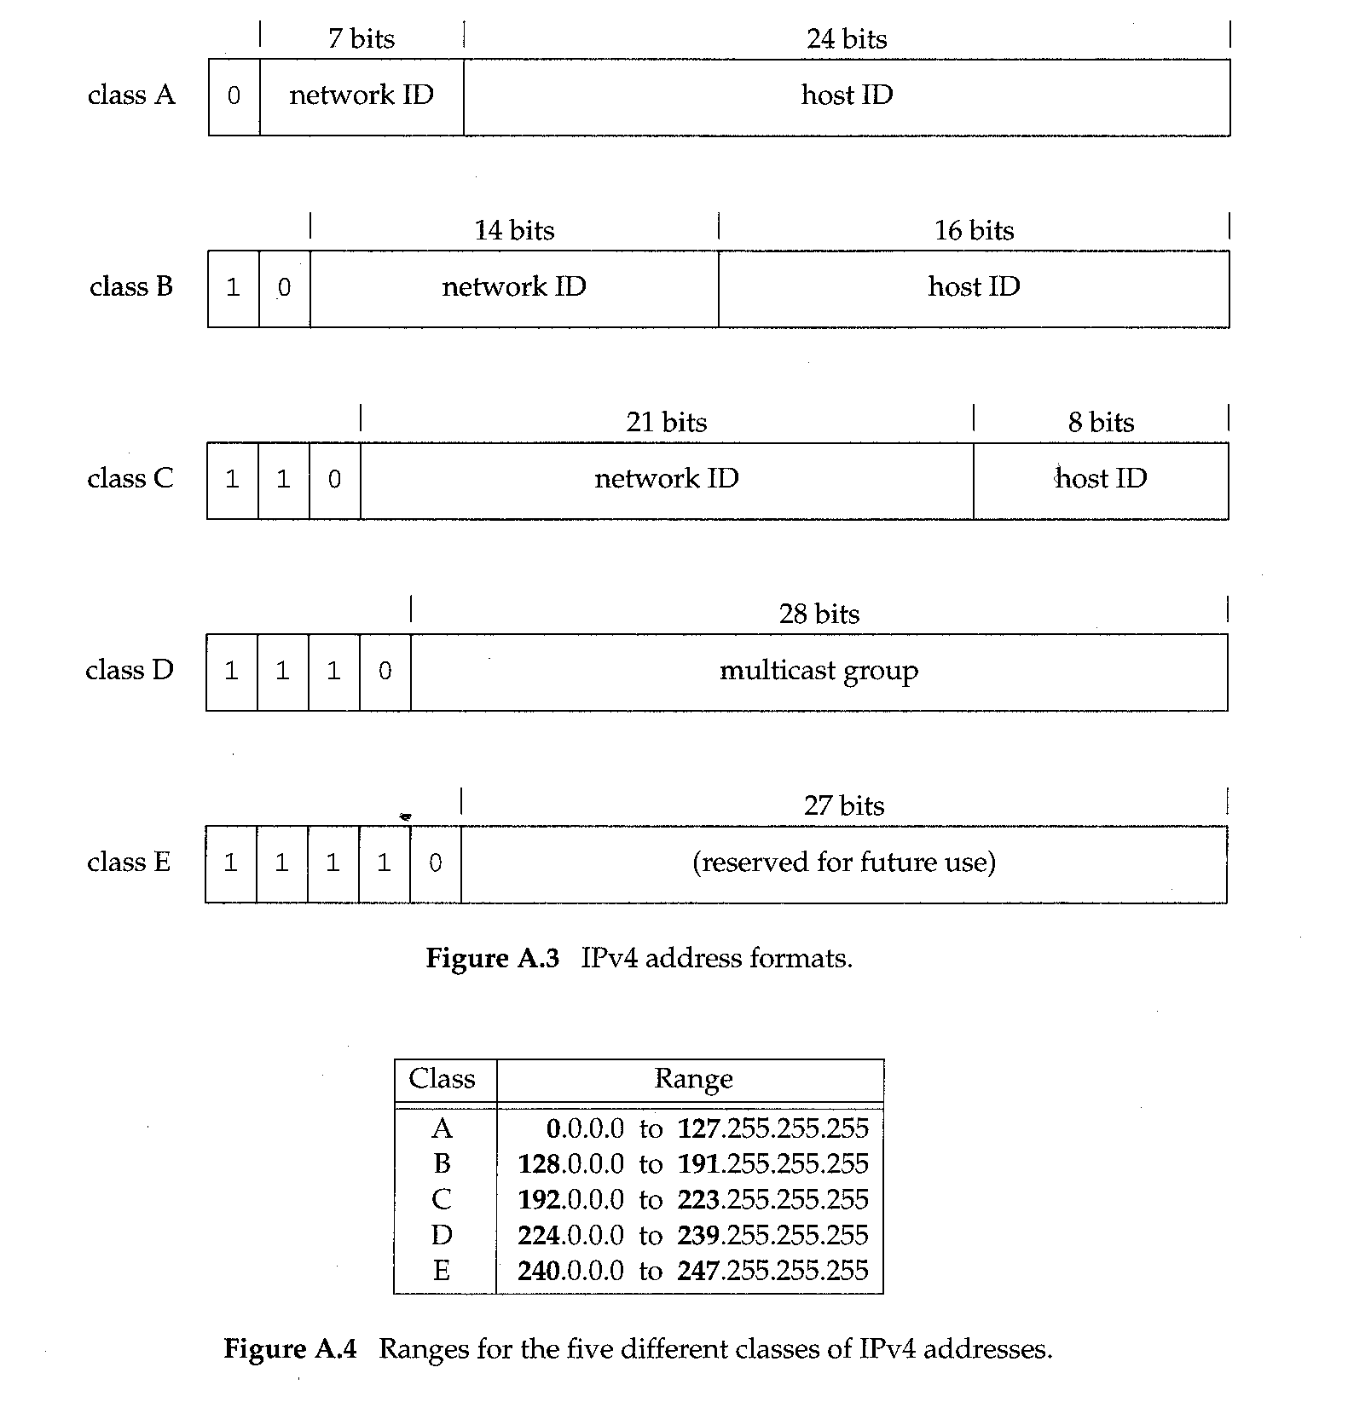
IPv4 Address

Slide 12
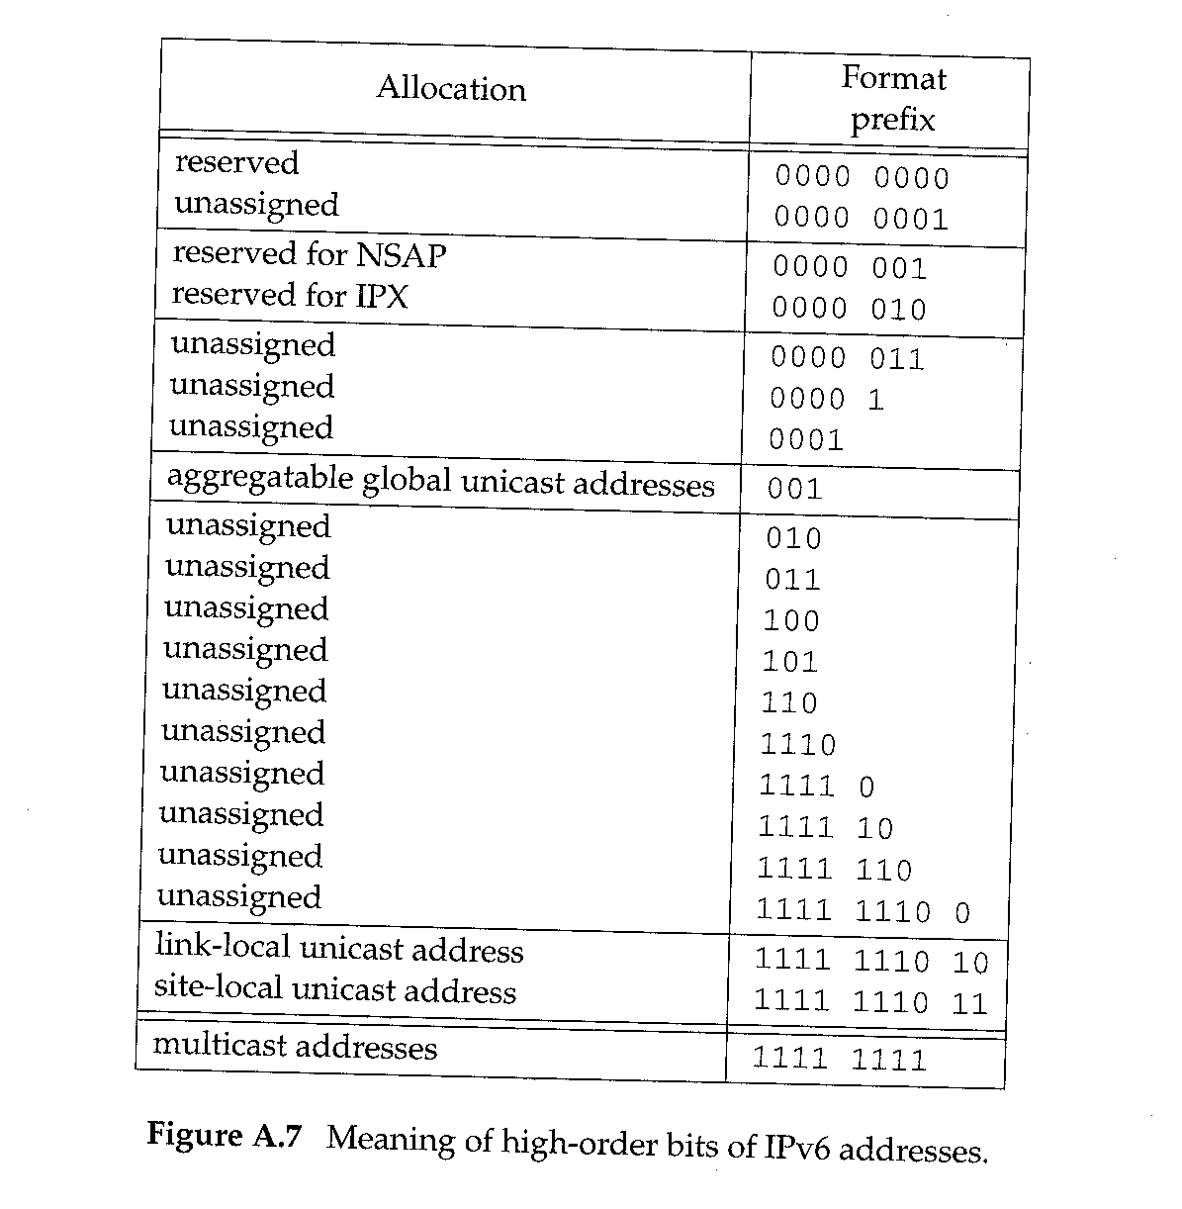
IPv6 Address

Slide 13
值－结果参数
当socket address structure传递给套接口函数时，总是通过指针来传递的，即传递的是一个指向结构的指针。
结构的长度也作为参数来传递，其传递的方式取决于结构的传递方向：从进程到kernel，还是kernel到进程。

Slide 14
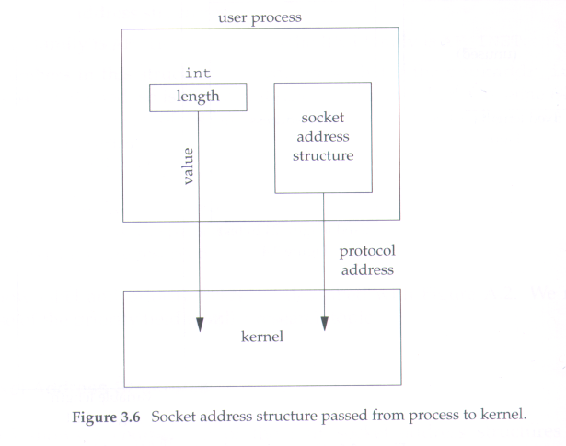
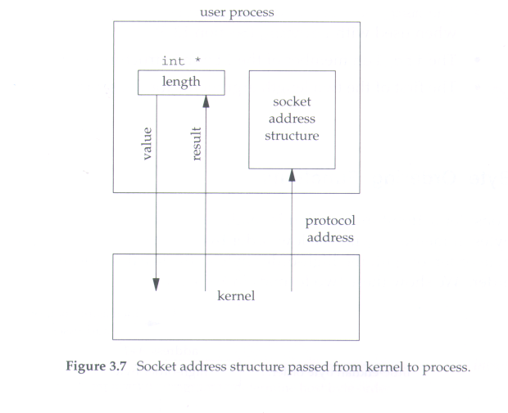
套接口地址结构传递
套接口地址结构的指针
套接口地址结构的指针
指向表示结构大小的整数的指针
结构的整数大小
从进程到内核传递有
bind, connect, sendto函数
从内核到进程传递有
accept, recvfrom, getsockname,
getpeername

Slide 15
Process to kernel
struct sockaddr_in serv
/* fill in serv{} */
connect(sockfd, (SA *)&serv, sizeof(serv));
Kernel to process
struct sockaddr_un cli /* unix domain */
socklen_t len;
len = sizeof(cli); /* len is a value*/
getpeername(unixfd, (SA*)&cli,&len);
/* len may have changed*/
注意：这里将结构大小由整数改为指向整数的指针，因为，当函数被调用时，结构大小是一个值（告诉内核该结构的大小，使内核写此结构时不越界），当函数返回时，结构大小又是一个结果（告诉进程内核在此结构确切存储了多少信息），这种参数类型叫值-结果参数。

Slide 16
字节排序函数
一个16位整数，2个字节内存存储，两种方法：
1）将低序字节存储在起始地址（小端）字节序；
2）将高序字节存储在起始地址（大端）字节序。

Slide 17
字节排序函数
Increasing memory
address
Address A+1
Address A
Little-endian byte order:
High-order byte low-order byte
MSB 16bit value LSB
Big-endian byte order:
High-order byte low-order byte
Address A
Address A+1
Increasing memory
address

Slide 18
确定主机字节序
0x
01 02
#include "unp.h"
int main(int argc, char **argv)
{
union {short s;
char c[sizeof(short)]; } un;
un.s = 0x0102;
printf("%s: ", CPU_VENDOR_OS);
if (sizeof(short) == 2) {
if (un.c[0] == 1 && un.c[1] == 2) printf("big-endian\n");
else if (un.c[0] == 2 && un.c[1] == 1) printf("little-endian\n");
else printf("unknown\n");
} else printf("sizeof(short) = %d\n", sizeof(short));
exit(0);
}
C[0]
C[1]
Increasing memory
address

Slide 19
网络协议必须指定一个网络字节序；
TCP分节中，发送协议栈和接收协议栈须对多字节字段的传输字节序进行协调，Internet protocol使用big-endian字节序
主机字节序和网络字节序之间的相互转换常用函数：
#include<netinet/in.h>
uint16_t htons (uint16_t host16bitvalue);
uint32_t htonl (uint32_t host32bitvalue);
uint16_t ntohs (uint16_t net16bitvalue);
uint32_t ntohl (uint32_t net32bitvalue);
h:host n:network s:short(16bit) l:long(32bit)
对于主机字节序与网络字节序相同的系统中，四个函数常被定义为空宏（null macro)
Return : value in network byte order
Return : value in host byte order

Slide 20
字节操纵函数(Berkeley)
#include <strings.h>
void bzero(void *dest, size_t nbytes);
/* 将目标中指定数目的字节置为0，常用来把套接口地址结构初始化为0 */
void bcopy(const void *src, void *dest, size_t nbytes);
/*将指定数目的字节从源移到目标*/
int bcmp(const void *ptr1, const void *ptr2, size_t nbytes);
/*比较任意两个字节串，若相同则返回值为0，否则返回值非0*/

Slide 21
字节操纵函数(ANSI C)
#include <string.h>
void *memset(void *dest, int c, size_t len);
/* 将目标中指定数目的字节置为值c */
void *memcpy(void *dest, const void *src, size_t nbytes);
/* 与bcopy类似，但交换了两个指针参数的顺序 */
int memcmp(const void *ptr1, const void *ptr2, size_t nbytes);
/*比较任意两个字节串：
ptr1 < ptr2 : less than 0
ptr1 > ptr2 : greater than 0
ptr1 = ptr2 : than 0
*/

Slide 22
第二章 基本socket编程
socket地址结构、字节排序和操纵
socket相关函数的用途和使用
基本TCP socket函数概述、TCP
connect/bind/listen/accept函数
TCP并发服务器/fork和exec函数
TCP客户-服务器程序举例

Slide 23
inet_aton,inet_addr,inet_ntoa函数
Convert internet address between ASCII string and network byte ordered binary values(socket address structure<==>”203.255.74.129”
IPv4 address convert
inet_aton、inet_addr、inet_ntoa函数
both IPv4 and IPv6: inet_pton、inet_ntop

Slide 24
#include<arpa/inet.h>
int inet_aton(const char *strptr, struct in_addr *addrptr);
/* return : 1 if string was valid,0 on error */
in_addr_t inet_addr(const char *strptr);
/* return : 32bit binary network byte ordered IPv4 address;
INADDR_NONE if error */
char *inet_ntoa(struct in_addr inaddr);
/*return pointer to dotted-decimal string*/

Slide 25
inet_pton,inet_ntop函数
IPv4,IPv6 地址都能 处理
p : 表达-presentation(string) n :数值- numeric(binary)
#include<arpa/inet.h>
int inet_pton(int family, const char *strptr, void *addrptr);
/* return: 1 if OK, 0 if input not a valid presentation format, -1 onerror */
/* string→ binary*/
const char *inet_ntop(int family, const void *addrptr, char *strpt, size_t len);
/* return : pointer to result if OK, NULL onerror */
/* len : size of the destination */
/* binary ←string*/
void print_info(struct iphdr *iph, uint16_t sport, uint16_t dport)
{
char sbuf[INET_ADDRSTRLEN];
char dbuf[INET_ADDRSTRLEN];
if (inet_ntop(AF_INET, &iph->saddr, sbuf, sizeof(sbuf)) &&
inet_ntop(AF_INET, &iph->daddr, dbuf, sizeof(dbuf)))
printf("%s:%u -> %s:%u\n", sbuf, sport, dbuf, dport);
}

Slide 26
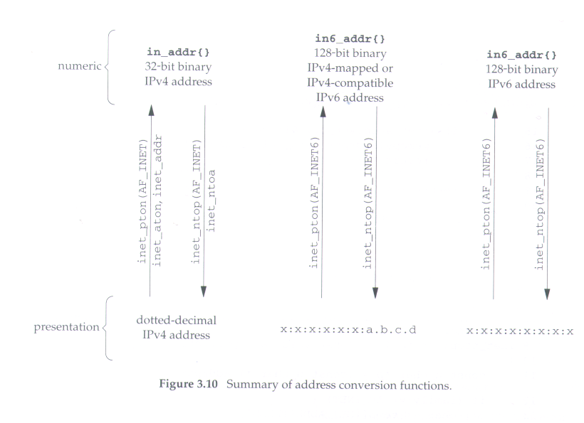

Slide 27
readn、writen和readline函数
字节流套接口上的read和write函数所表现的行为不同于通常的文件I/O。字节流套接口上的读或写输入或输出的字节数可能比要求的数量少，但这不是错误情况，原因是内核中套接口的缓冲区可能已达到极限。调用者需要再次调用read或write。
#include “unp.h”
ssize_t readn(int filedes, void *buff, size_t nbytes);
ssize_t writen(int filedes, const void *buff, size_t nbytes);
ssize_t readline(int filedes, void *buff, size_t maxline);
All return: number of bytes read or written, -1 on error

Slide 28
isfdtype函数
常需要测试一个描述字是否为某给定类型。
historically : 使用过fstat函数 ==> 用S_ISxxx的某个宏来测试返回的 st_mode。
有些实现仅靠函数fstat的返回信息不能判定描述字是否为套接口描述字，因此新函数isfdtype出现。
#include <sys/stat.h>
int isfdtype(int fd, int fdtype);
/* return:1 if descriptor of specified type, 0 if not,
-1 on error */
/* 为了测试是否为套接口描述字，fdtype应设成S_IFSOCK.*/

Slide 29
isfdtype函数
#include “unp.h”
#ifndef S_IFSOCK
#error S_IFSOCK not defined
#endif
int isfdtype(int fd, int fdtype)
{
struct stat buf;
if(fstat (fd, &buf) < 0)
return (-1);
if((buf.st_mode & S_IFMT) == fdtype)
return (1);
else
return (0);
}

Slide 30
第二章 基本socket编程
socket地址结构、字节排序和操纵
socket相关函数的用途和使用
基本TCP socket函数概述、TCP
connect/bind/listen/accept函数
TCP并发服务器/fork和exec函数
TCP客户-服务器程序举例

Slide 31
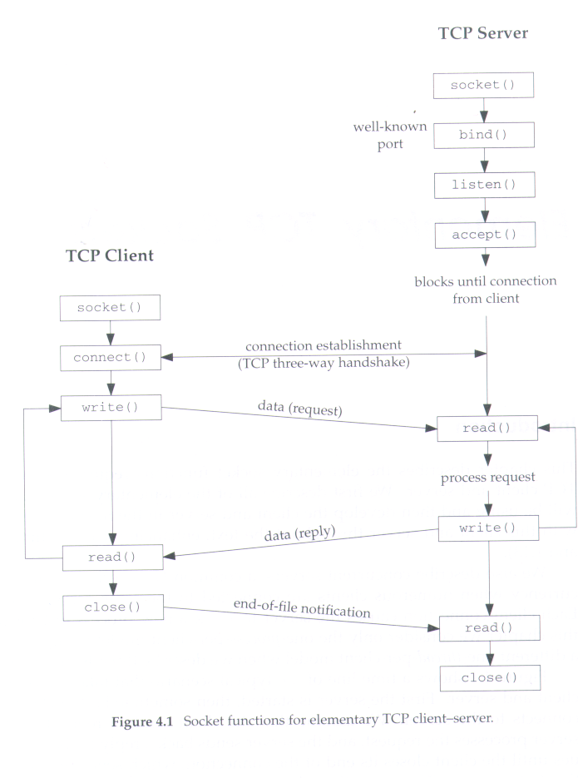
socket 函数

Slide 32
#include <sys/socket.h>
int socket(int family, int type, int protocol);
returns： nonnegative 描述字 ——OK
-1—— error
==>一般来说，函数socket的参数protocol设置为0，除非用在原始(raw)套接口上

Slide 33
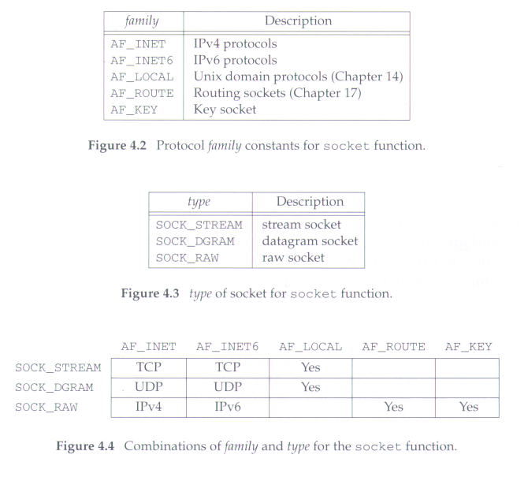
族
组合

Slide 34
第二章 基本socket编程
socket地址结构、字节排序和操纵
socket相关函数的用途和使用
基本TCP socket函数概述、TCP
connect/bind/listen/accept函数
TCP并发服务器/fork和exec函数
TCP客户-服务器程序举例

Slide 35
Connect函数
#include <sys/socket.h>
int connect(int sockfd, const struct sockaddr *servaddr,
socklen_t addrlen);
Returns:0 if OK, -1 on error
==>TCP客户用connect函数来建立一个与TCP服务器的连接。（P73）

Slide 36
Connect 函数
Return error
  ETIMEOUT : no response from server
  RST : server process is not running
  EHOSTUNREACH : client’s SYN unreachable from some intermediate router，主机不可达的ICMP错误（超过6跳以后）

Slide 37
bind函数(P75)
#include <sys/socket.h>
int bind (int sockfd, const struct sockaddr *myaddr, socklen_t addrlen);
    Returns: 0 if OK, -1 on error
  ==>函数bind给套接口分配一个本地协议地址，对于Internet协议，地址为32位IPv4地址或128位IPv6地址与16位的TCP或UDP端口号的组合。
在服务器启动时，要捆绑端口，如果TCP客户或服务器不这么做，当调用函数connect或listen时，内核就要为套接口选择一个临时端口。
让内核来选择临时端口，对TCP Client是正常，除非应用要求预留端口；但对TCP Server来说是较少见的，因为服务器是通过它们的众所周知端口被大家认识的。

Slide 38
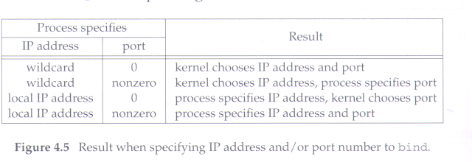
bind函数(P75)
进程可以把一个特定的IP地址捆绑到它的套接口上，但此IP地址必须是主机的一个接口。对TCP Client，为发送数据确定了源IP；对TCP Server，限制了套接口接收目的IP为绑定地址的连接。
当套接口由内核根据所用输出接口选择源IP时，所用输出接口取决于到达服务器的路径；如TCP Server不把IP地址捆绑到套接口，内核就把客户所发数据所在分组的目的IP作为服务器源IP。
INADDR_ANY是IPv4的通配地址，值为0，通知内核选择IP地址。
#include <sys/socket.h>
int bind (int sockfd, const struct sockaddr *myaddr, socklen_t addrlen);
    Returns: 0 if OK, -1 on error
进程指定
通配地址

Slide 39
listen 函数
函数listen仅被TCP服务器调用，做两件事情：
1）当函数connect发起连接的客户套接口时，被假设为一个主动套接口；
2）函数第二个参数规定了内核为此套接口排队的最大连接个数。

Slide 40
listen 函数
#include <sys/socket.h>
int listen(int sockfd, int backlog);
    Returns:0 if OK, -1 on error
==>只被TCP Server调用，一般在调用socket和bind之后，accept之前。
backlog参数 =>被规定为该socket两个队列总和的最大值；
如果客户SYN到达时，队列满，TCP server忽略该SYN，不发送RST消息。

Slide 41
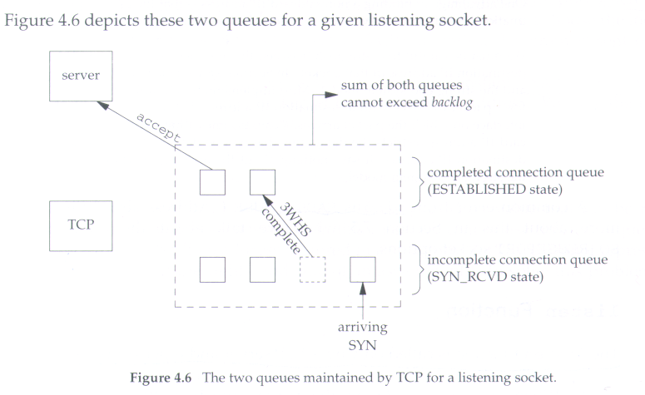
Backlog曾被规定为该socket两个队列总和的最大值

Slide 42
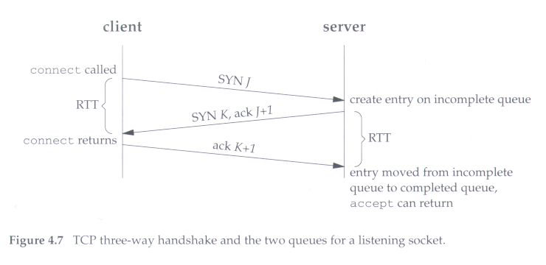

Slide 43
accept 函数
#include <sys/socket.h>
int accept(int sockfd, struct sockaddr *cliaddr,
socklen_t *addrlen);
      Returns:nonnegative descriptor if OK, -1 on error
=> 由Server调用，从已完成连接队列头返回下一个已完成连接。
若已完成连接队列为空，则进程睡眠（假定套接口为缺省的阻塞方式）。

Slide 44
#include "unp.h"
#include <time.h>
int main(int argc, char **argv)
{ int listenfd, connfd;
socklen_t len;
struct sockaddr_in servaddr, cliaddr;
char buff[MAXLINE];
time_t ticks;
listenfd = Socket(AF_INET, SOCK_STREAM, 0);
bzero(&servaddr, sizeof(servaddr));
servaddr.sin_family = AF_INET;
servaddr.sin_addr.s_addr = htonl(INADDR_ANY);
servaddr.sin_port = htons(13); /* daytime server */
Bind(listenfd, (SA *) &servaddr, sizeof(servaddr));
Listen(listenfd, LISTENQ);
for ( ; ; ) { len = sizeof(cliaddr);
connfd = Accept(listenfd, (SA *) &cliaddr, &len);
printf("connection from %s, port %d\n",
Inet_ntop(AF_INET, &cliaddr.sin_addr, buff, sizeof(buff)),
ntohs(cliaddr.sin_port));
ticks = time(NULL);
snprintf(buff, sizeof(buff), "%.24s\r\n", ctime(&ticks));
Write(connfd, buff, strlen(buff));
Close(connfd);
}
}
==>DayTime server that print client IP address and port.

Slide 45
第二章 基本socket编程
socket地址结构、字节排序和操纵
socket相关函数的用途和使用
基本TCP socket函数概述、TCP
connect/bind/listen/accept函数
TCP并发服务器/fork和exec函数
TCP客户-服务器程序举例

Slide 46
fork和exec函数(P85)
#include <unistd.h>
pid_t fork(void);
    Returns: 0 in child, process ID of child in parent, -1 on error
#include <unistd.h>
int execl(const char *pathname, const char *arg(), …/*(char *) 0*/);
int execv(const char *pathname, char *const argv[]);
int execle(const char *pathname, const char *arg());
int execve(const char *pathname, char *const argv[], char *const envp[]);
int execlp(const char *filename, const char *arg());
int execvp(const char *filename, char *const argv[]);
All six return: -1 on error, no return on success

Slide 47
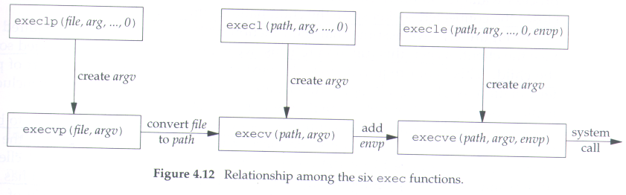
只有execve是内核中的系统调用，其他五个函数都是调用execve的库函数

Slide 48
并发服务器
pid_t pid
int listenfd, connfd;
listenfd = Socket(...); //fill in sockaddr_in{} with server’s well-known port
Bind(listenfd, LISTENQ);
Listen(listenfd, LISTENQ);
for(;;){
connfd = Accept(listenfd, ...);
if ((pid=Fork())==0){
Close(listenfd); //child closes listening socket
doit(connfd); //process the request
Close(connfd); //done with this client
exit(0); //child terminate
} Close(connfd); // parent close connected socket
}
Figure 4.13 典型的并发服务器程序框架
由父进程关闭已连接套接口，由子进程关闭监听套接口。
最终状态：子进程处理与客户的连接，父进程可对监听套接口再次调用accept来处理下一个客户连接。

Slide 49
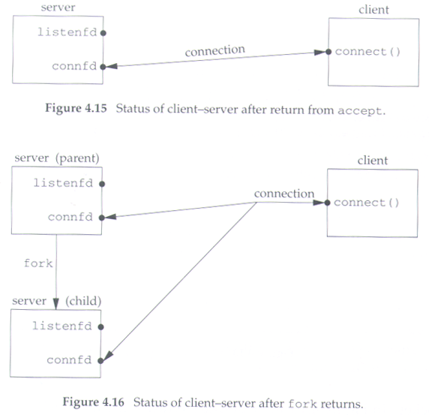

Slide 50
Close 函数
#include <unistd.h>
int close(int sockfd);
        returns:0 if OK, -1 on error
close函数的缺省功能是将套接口标记“已关闭”，并立即返回到进程。此时，该套接口描述字将不能再为进程所用，不能用作函数read或write的参数，但TCP将尝试发送已排队待发的数据，然后正常的TCP连接终止序列进行操作。

Slide 51
Getsockname和getpeername函数
#include<sys/socket.h>
int getsockname(int sockfd, struct sockaddr *localaddr, socklen_t *addrlen);
int getpeername(int sockfd, struct sockaddr *peeraddr, socklen_t *addrlen);
both return : 0 if OK, -1 on error
=>getsockname : 返回与套接口关联的本地协议地址
getpeername : 返回与套接口关联的远程协议地址

Slide 52
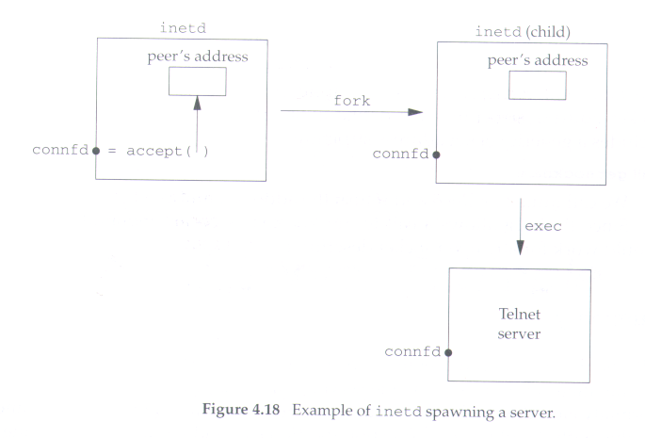

Slide 53
第二章 基本socket编程
socket地址结构、字节排序和操纵
socket相关函数的用途和使用
基本TCP socket函数概述、TCP
connect/bind/listen/accept函数
TCP并发服务器/fork和exec函数
TCP客户-服务器程序举例

Slide 54
TCP客户-服务器程序例子
stdin
fgets
TCP
client
writen
readline
TCP
server
stdout
readline
writen
fputs
1. 客户从标准输入读入一行文本，写到服务器上；
2. 服务器从网络输入读此行，并回射给客户；
3. 客户读此回射行并写到标准输出。

Slide 55
TCP 回射服务器程序：main函数
main function & str_echo function
  for ( ; ; ) {
  clilen = sizeof(cliaddr);
  connfd = Accept(listenfd, (SA *) &cliaddr, &clilen);
  if ( (childpid = Fork()) == 0) {/* child process */
  Close(listenfd);/* close listening socket */
  str_echo(connfd);/* process the request */
  exit(0);
  }
  Close(connfd); /* parent closes connected socket */
  }

Slide 56
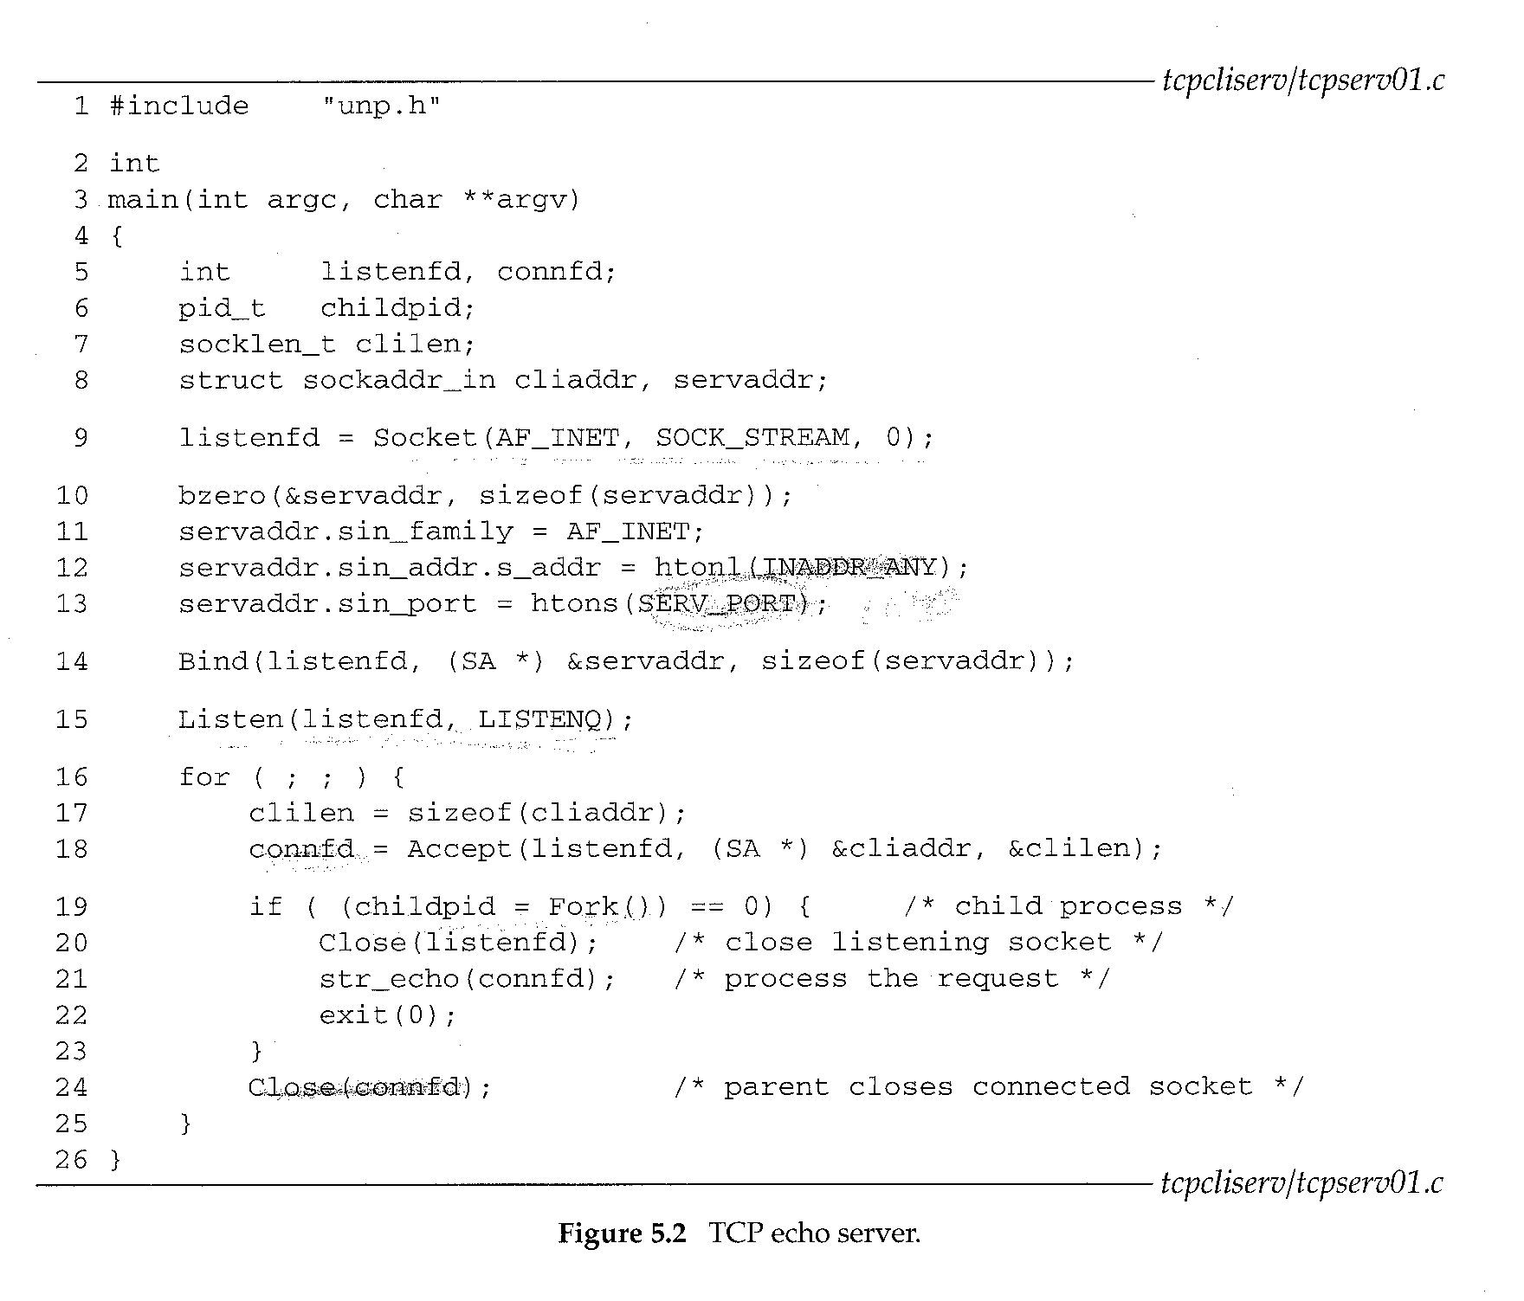

Slide 57
  void str_echo(int sockfd)
  {
  ssize_t n;
  char line[MAXLINE];
  for ( ; ; ) {
  if ( (n = Readline(sockfd, line, MAXLINE)) == 0)
  return; /* connection closed by other end */
  Writen(sockfd, line, n);
  }
  }
函数str_echo：在套接口上回射行（执行处理每个客户的服务，从客户读入各行并将它们回射给客户）。

Slide 58
TCP 回射客户程序
main function & str_cli function
  Connect(sockfd, (SA *) &servaddr,
  sizeof(servaddr));
  str_cli(stdin, sockfd); /* do it all */
  exit(0);

Slide 59
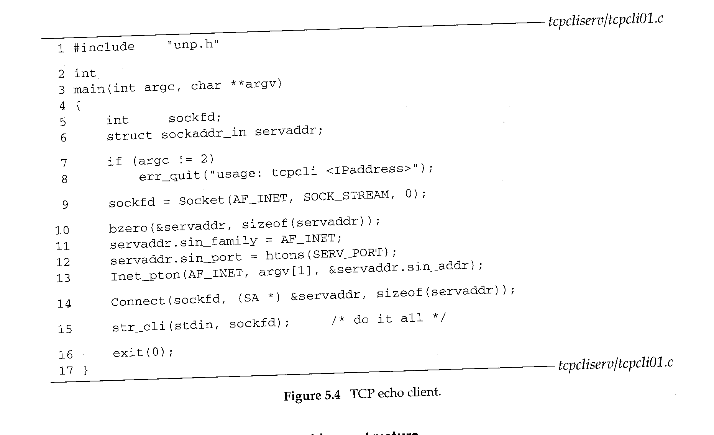

Slide 60
void str_cli(FILE *fp, int sockfd)
{
  char sendline[MAXLINE], recvline[MAXLINE];
  while (Fgets(sendline, MAXLINE, fp) != NULL) {
    Writen(sockfd, sendline, strlen(sendline));
    if (Readline(sockfd, recvline, MAXLINE) == 0)
    err_quit("str_cli: server terminated
    prematurely");
    Fputs(recvline, stdout);
  }
  }
函数str_cli：客户处理循环。

Slide 61
正常启动(Normal Startup)
上述TCP例子很小，但对于我们弄清客户和服务器是如何启动，如何终止以及发生错误时怎样处理很重要。
那么当发生以下错误时，究竟会怎样？
  客户主机崩溃，客户进程崩溃，网络连接断开等
测试方法
  tcpserv &
  netstat -a
  tcpcli 127.0.0.1 (local test)
  netstat -a
  ps -l
检查套接口的状态

Slide 62
正常终止(Normal Termination)
  tcpcli 127.0.0.1
    hello, world
    hello, world
    good bye
    good bye
    ^D
  netstat -a | grep procID
  ps
    19130 p1 Ss -ksh
    21130 p1 I ./tcpserv
    21132 p1 Z (tcpserv) (Z:zombie process)

Slide 63
Posix信号处理
信号(软中断)：是发生某事件时对进程的通知，一般是异步的。
信号可以
  由一个进程发往另一进程(或本身)
  由内核发往某进程
  SIGCHLD信号就是内核在某进程终止时发给此终止进程的父进程的信号。
(P100，有较为详细的论述)

Slide 64
处理僵尸进程
僵尸状态
  维护子进程的信息，以便父进程在稍后的某个时候取回。
    包括：子进程ID、终止状态以及自进程的资源利用信息 (CPU time, memory)
    如有进程终止，该进程有子进程处于僵尸状态，则所有僵尸子进程的父进程ID置为1(init进程)-作为继父init进程负责清除他们。
处理僵尸进程
  占用内核空间
  在创建子进程时都必须等待，以免变成僵尸进程。

